Slide 1
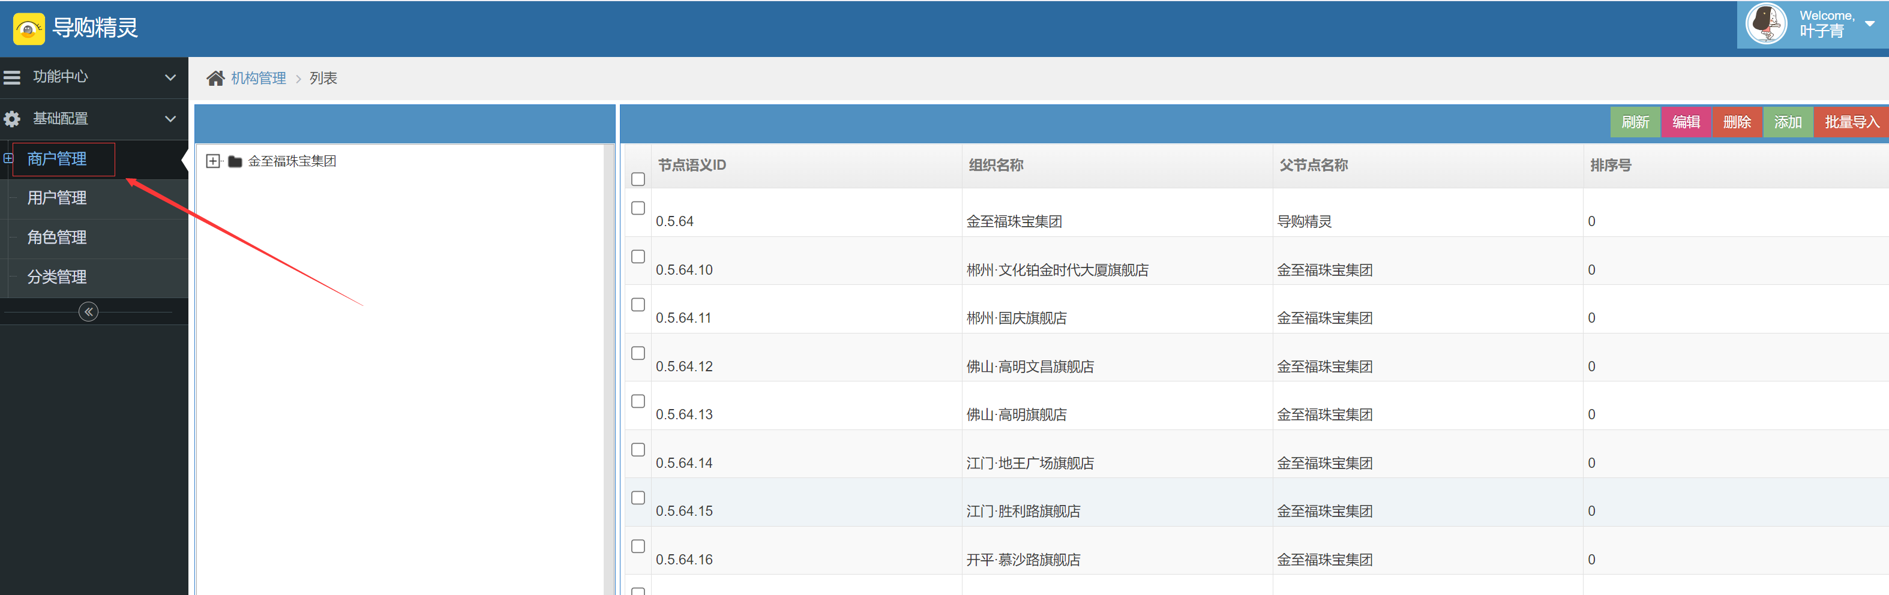
1、登录后台后，选择商户管理功能模块

Slide 2
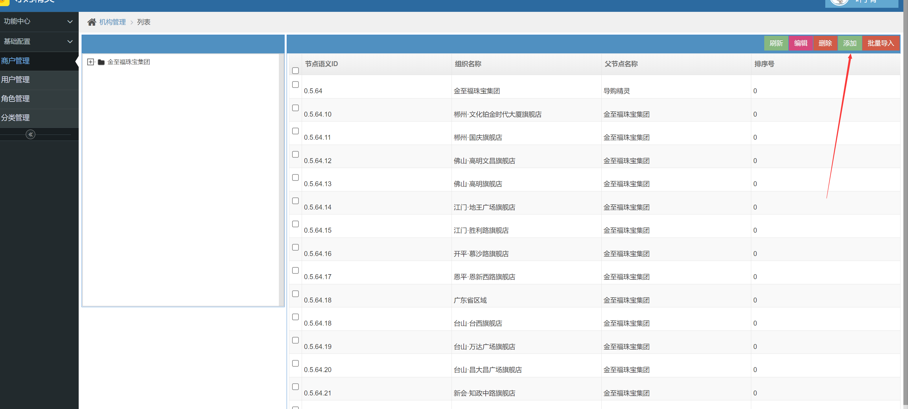
2、点击右边的添加按钮，在弹窗里面输入对应的信息，选择上下级关系
添加/编辑的逻辑一样，操作一样

Slide 3
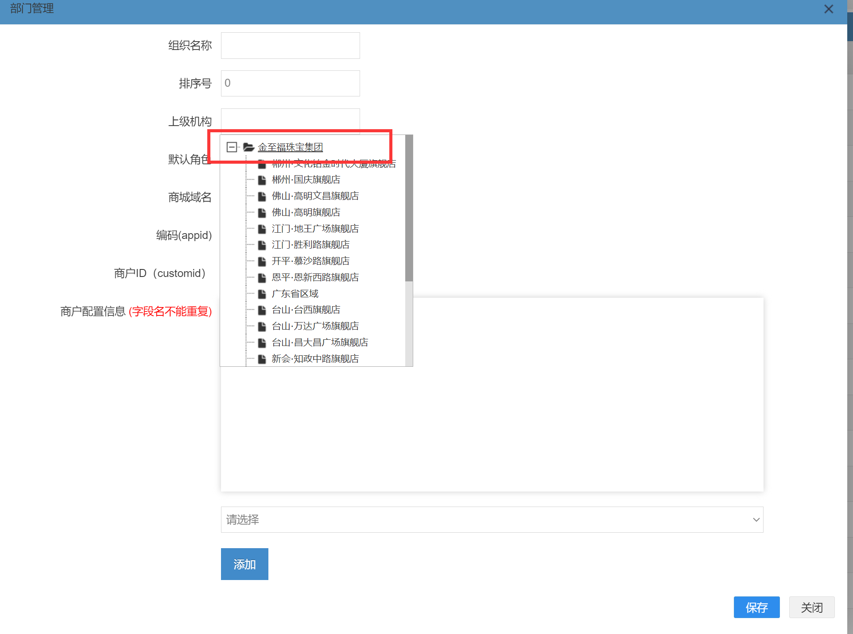
3、输入组织名称
4、选择上级机构
5、保存

